Slide 1


Slide 2
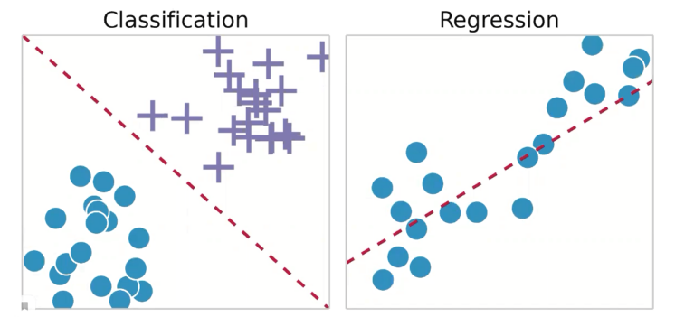

Slide 3
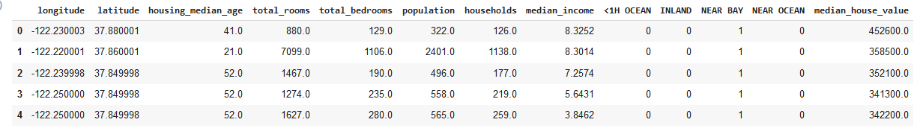
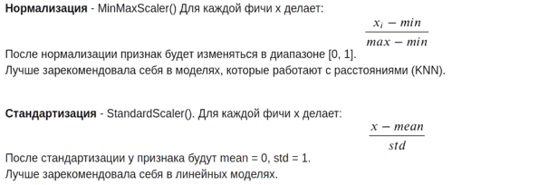
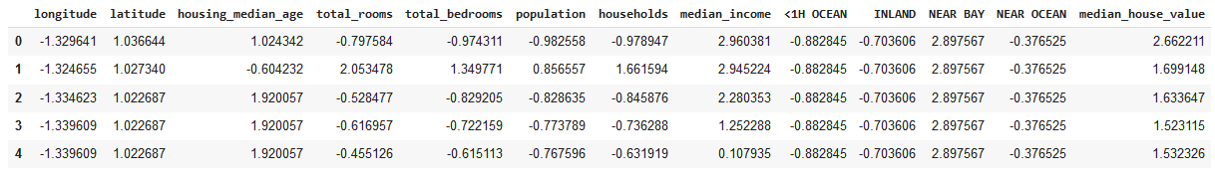

Slide 4
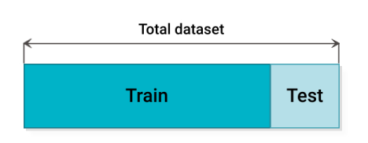
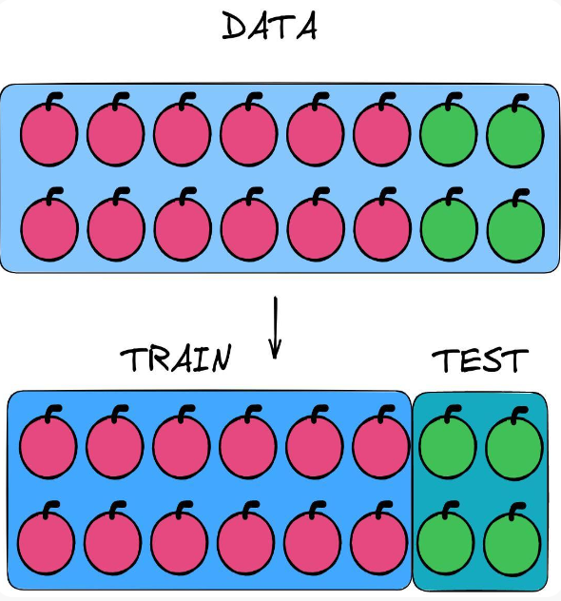
Разделить выборку на обучающую и тестовую
X_train, X_test, y_train, y_test = train_test_split(X, y, test_size=0.33, shuffle=True, random_state=42)

Slide 5
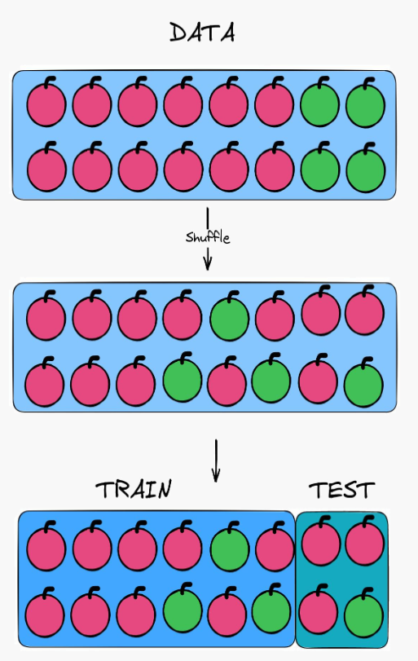

Slide 6
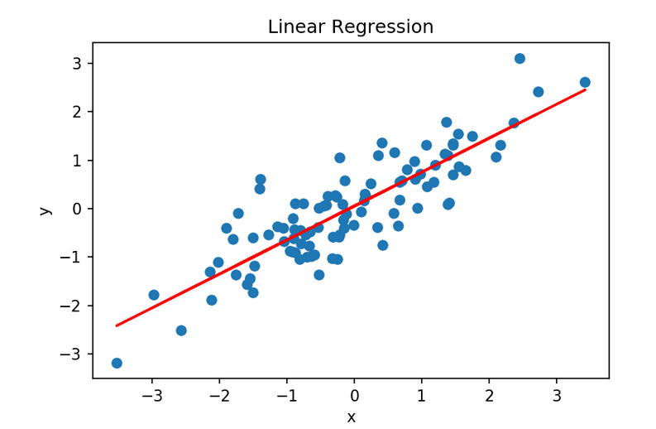
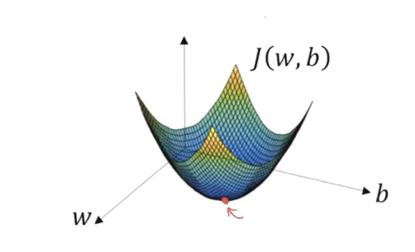

Линейная регрессия (Linear regression)
lr_model = LinearRegression()
lr_model.fit(X_train, y_train)

Slide 7
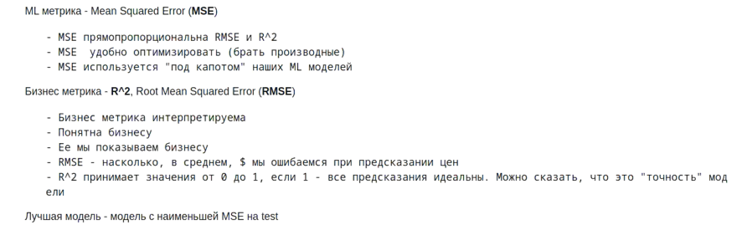

Slide 8
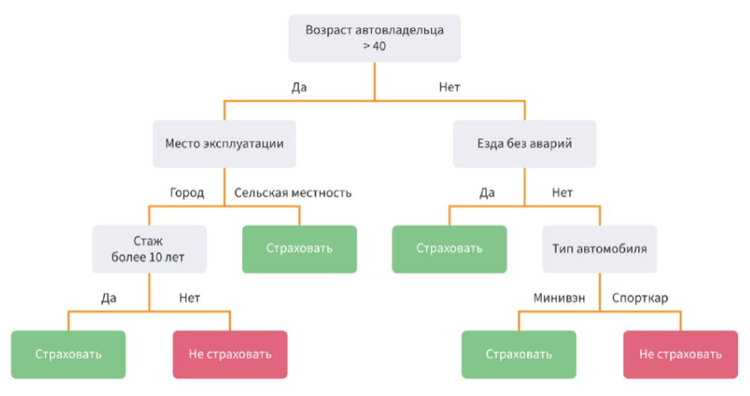
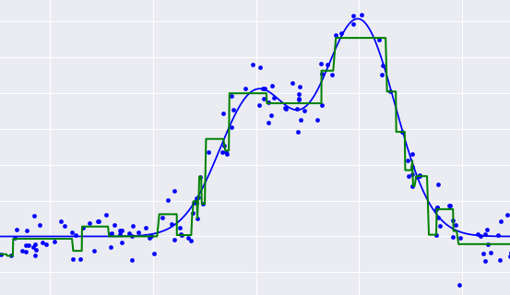
Дерево решений (Decision tree)
dt_model = DecisionTreeRegressor(criterion='squared_error',
max_depth=300, # глубина дерева
min_samples_leaf=7, # минимальное кол-во наблюдений в листе дерева
random_state=42)
dt_model.fit(X_train, y_train)

Slide 9
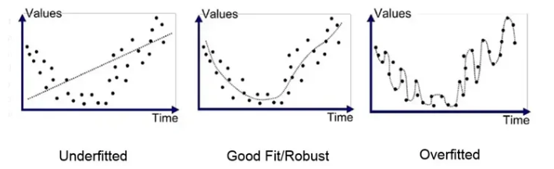
Переобучение

Slide 10
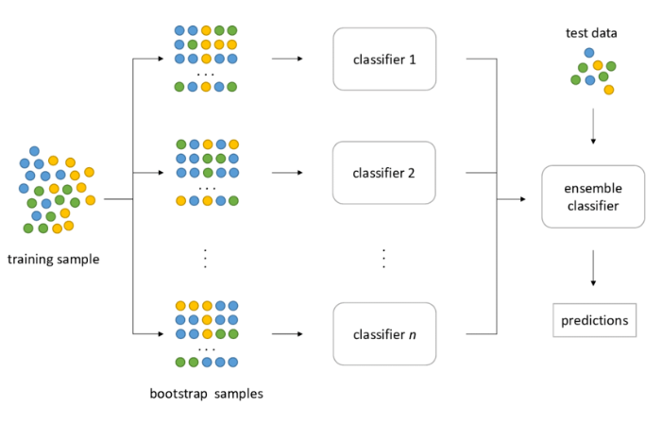
Бэггинг, Случайный лес (Random forest)
rf_model = RandomForestRegressor(criterion='squared_error',
max_depth=20, # глубина дерева
min_samples_leaf=30, # минимальное кол-во наблюдений в листе дерева
random_state=42,
n_estimators=100 # кол-во деревьев
)
rf_model.fit(X_train, y_train)

Slide 11
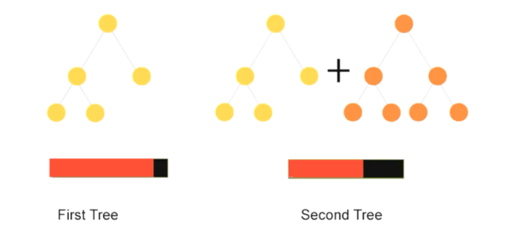
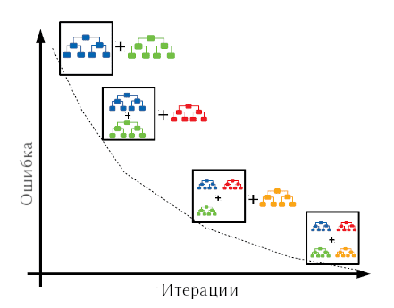
Бустинг (Boosting)
gb_model = GradientBoostingRegressor(criterion='squared_error',
max_depth=7,
min_samples_leaf=10,
random_state=42,
n_estimators=100)
gb_model.fit(X_train, y_train)

Slide 12
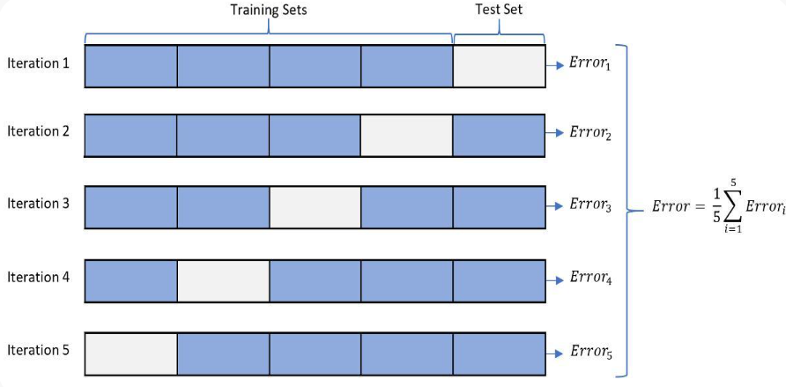
Кроссвалидация
params = {'n_estimators':[50, 100, 200, 400],
'max_depth':[3, 5, 7, 10]}
gs = GridSearchCV(gb_model, params,
scoring='r2', # метрика
cv=KFold(n_splits=5, # k (кол-во разбиений/итераций) в кросс-валидации
random_state=21,
shuffle=True),
n_jobs=-1
)
gs.fit(X_train, y_train)

